Slide 1



Ulo Asem
Link:
https://bit.ly/uloasem
Mohammad Farid Hendianto
Kelas I
2200018401
Mata Kuliah : Dasar Sistem computer
Diampu oleh pak Ali Tarmuji, S.T., M.Cs. Teknik Informatika

Slide 2
Ulo Asem
Ide nama:
Ulo = Ular
Asem = Assembly
Ulo Asem adalah sebuah aplikasi game snake sederhana yang dibuat menggunakan bahasa pemrograman Assembly yaitu MASM.

Slide 3


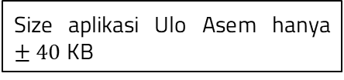
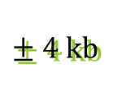
Fitur-Fitur Ulo Asem
EZ
Game Mudah
Size Ringan
$$± 4 kb$$
Permainan ini snake sederhana sehingga pengguna siapa saja mudah untuk memainkan game ini
Size aplikasi Ulo Asem hanya $±40$ KB
Skor Realtime
Berwarna dan bersuara
Anda akan bisa memantau berapa banyak skor yang telah didapatkan
Game ini berwarna dan bersuara, sehingga membuat Anda tidak mudah jenuh dengan tampilkan terminal

Slide 4
Alur Kerja Ulo Asem

Slide 5
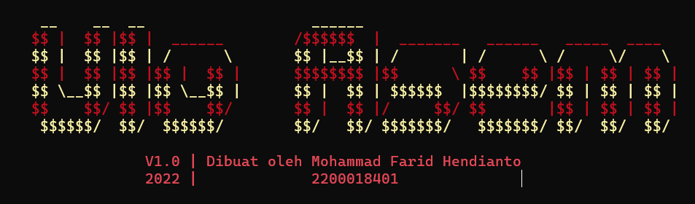
Rancangan Antarmuka
Tampilan Awal
Logo Game
Menampilkan logo game (Ulo Asem) dengan ASCII (American Standard Code for Information Interchange) Art.
Menampilkan versi dan tahun pembuatan program Ulo Asem
Menampilkan nama dan NIM pembuat aplikasi Ulo Asem
Versi dan tahun pembuatan
Nama dan NIM
Nama dan NIM

Slide 6
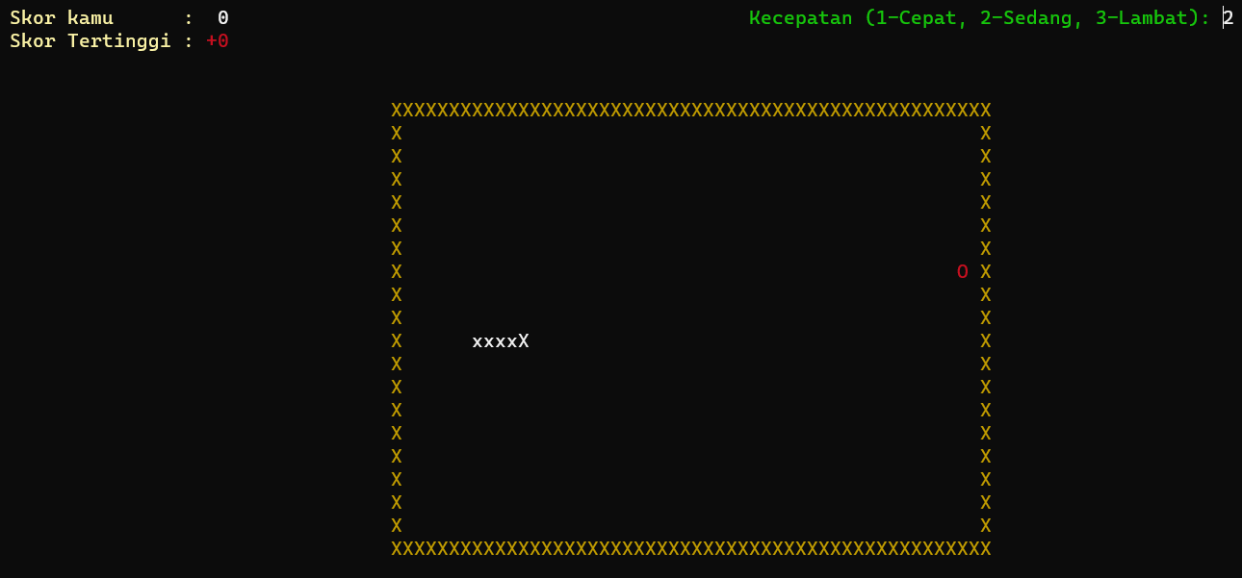
Rancangan Antarmuka
Tampilan Game
Papan Kecepatan Ulo
Papan Permainan
Menampilkan papan skor. Papan skor berisi skor yang sedang berlangsung di permainan, dan skor tertinggi dari permainan sebelumnya.
Menampilkan papan kecepatan ulo.
Menampilkan papan permainan, berisikan dinding, Ulo, dan apel yang ditampilkan random di dalam dinding permainan.
Papan Skor
Apel
Ulo

Slide 7
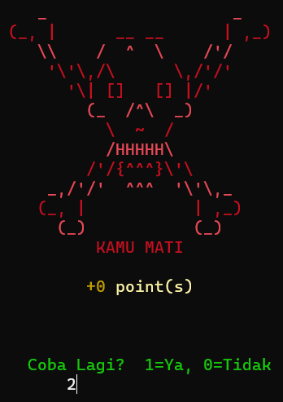
Rancangan Antarmuka
Tampilan GameOver
Menampilkan pesan GameOver dengan tulisan dan ASCII Art
Menampilkan skor yang didapatkan
Menampilkan skor yang telah didapatkan

Slide 8
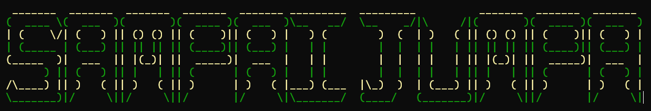
Rancangan Antarmuka
Tampilan Keluar
Menampilkan pesan saat selesai menggunakan aplikasi ASCII Art.

Slide 9
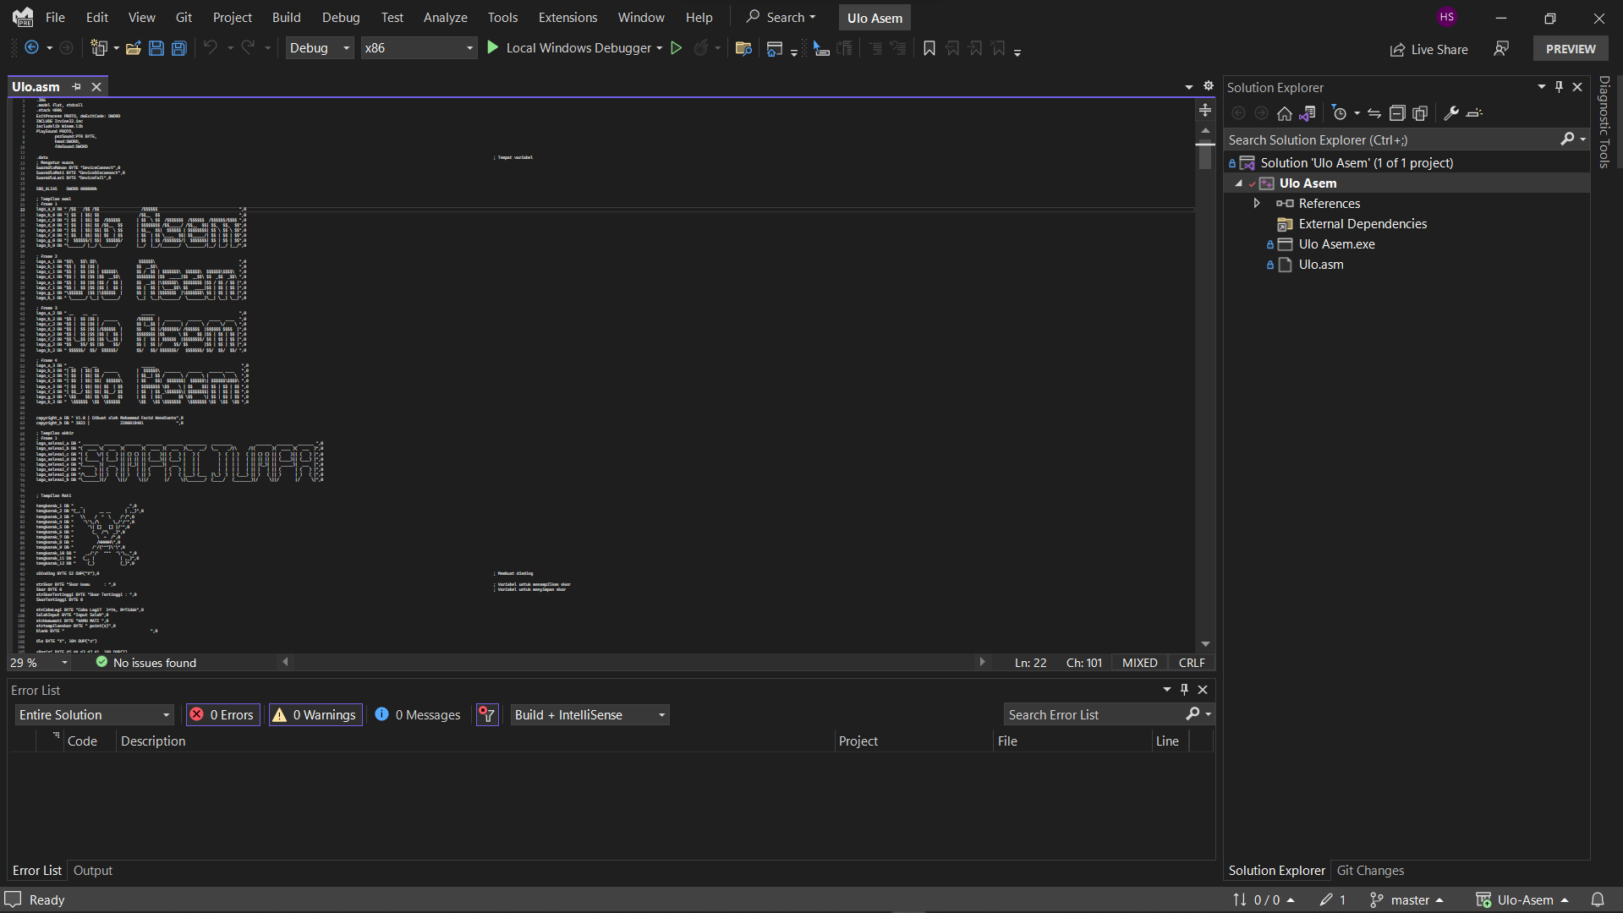
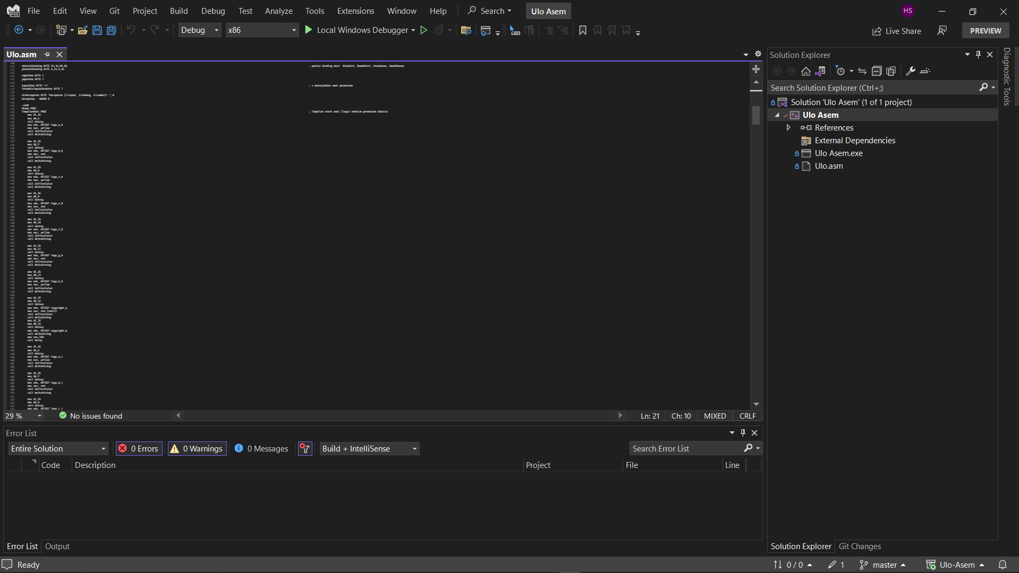
Coding di IDE/Editor

Slide 10
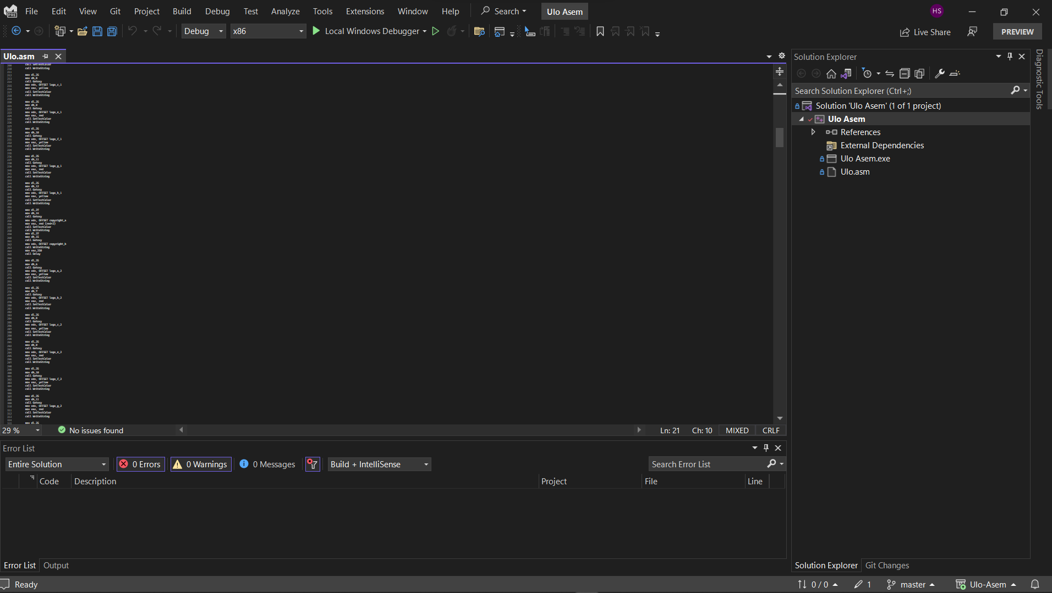
Coding di IDE/Editor
Lanjutan hingga ~1668 baris
Link:
https://bit.ly/uloasem

Slide 11
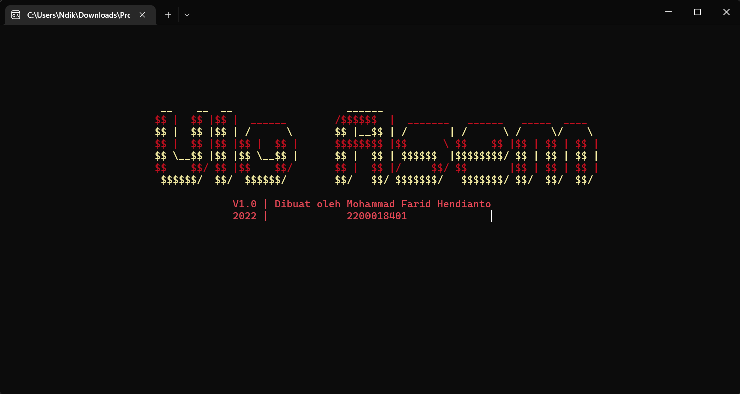
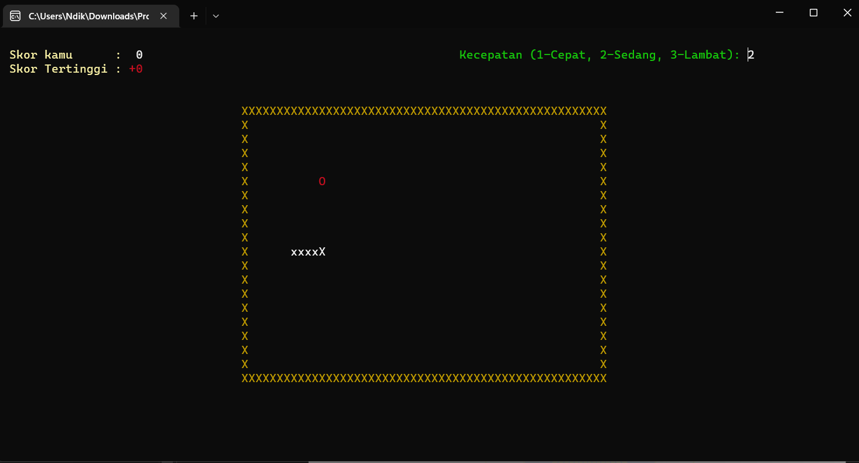
Tampilan Luaran Program
Tampilan Awal
Tampilan Game

Slide 12
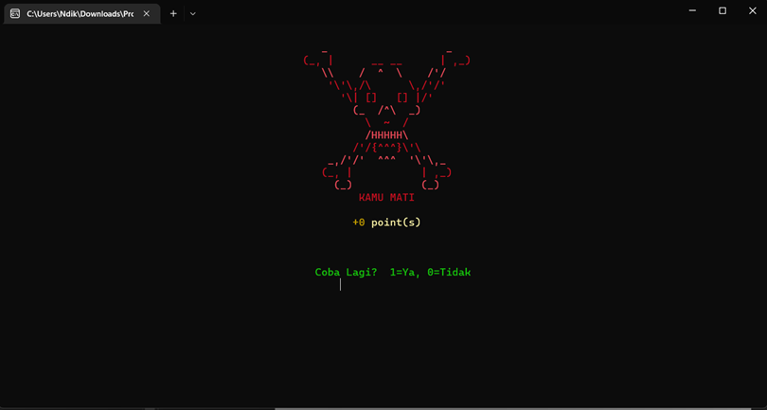
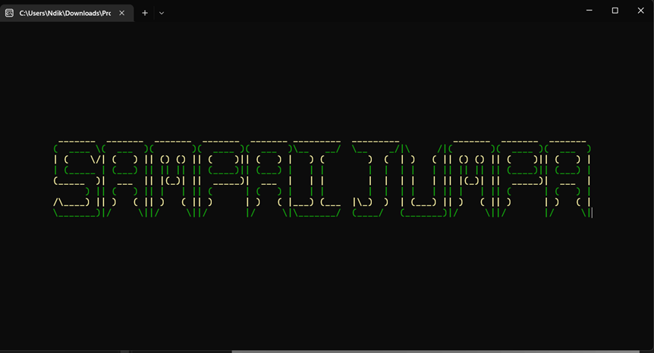
Tampilan Luaran Program
Tampilan GameOver
Tampilan Keluar

Slide 13
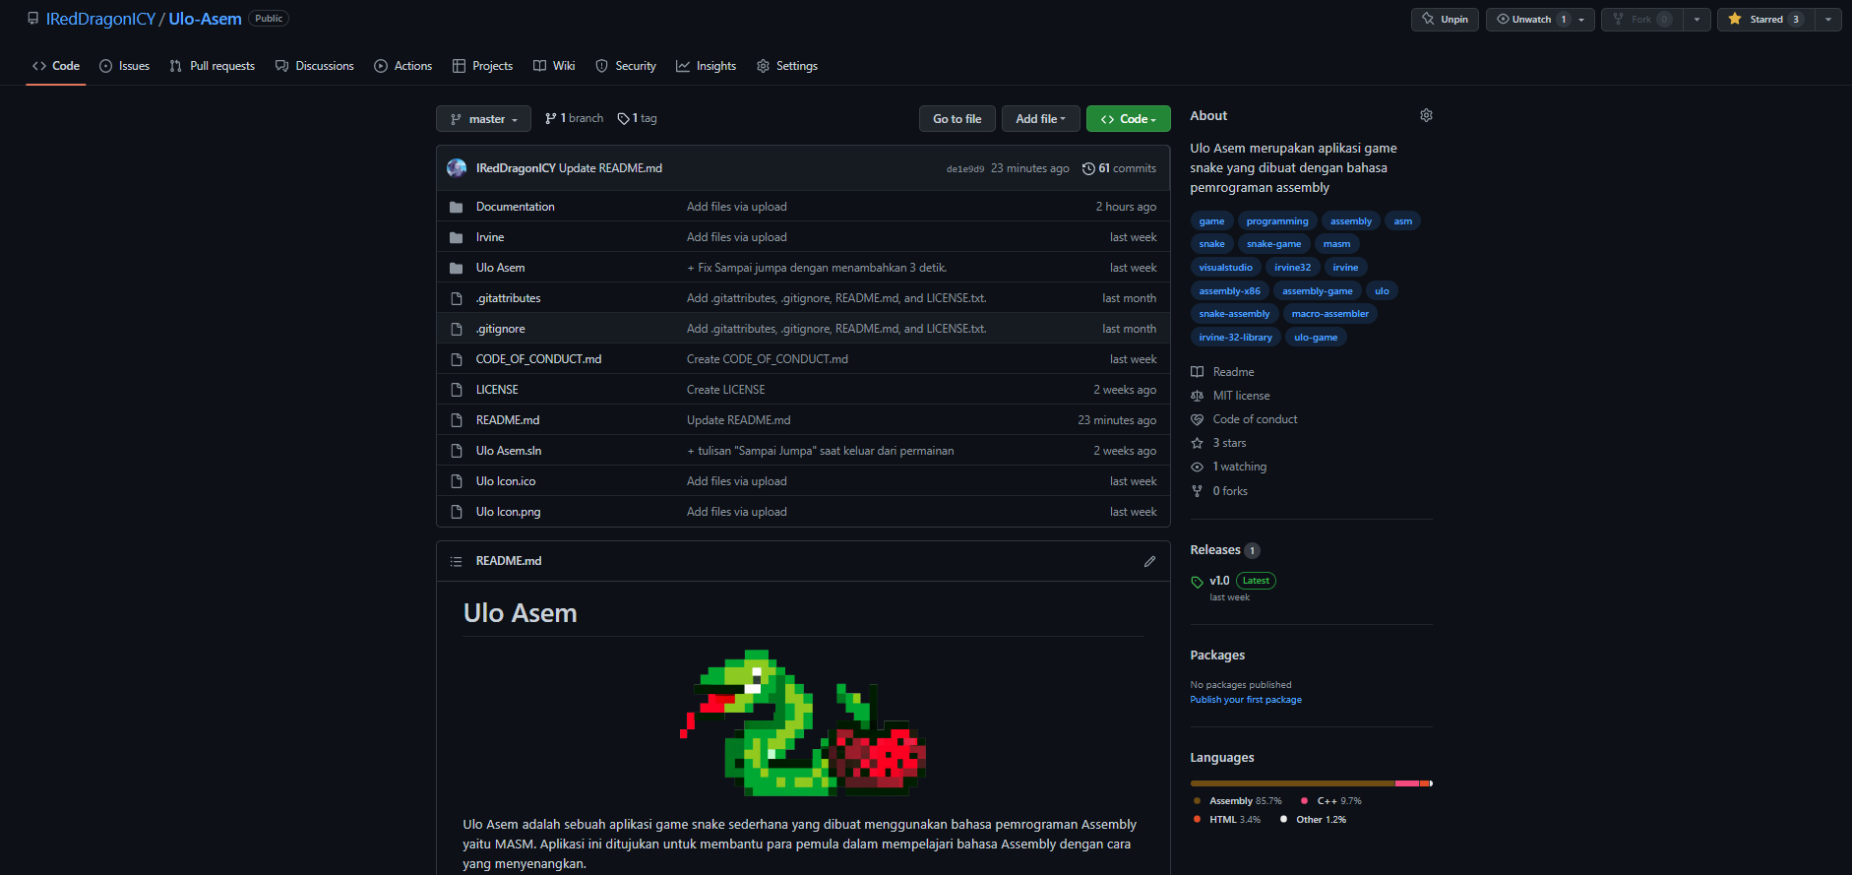
Halaman Projek Ulo Asem
Link:
https://bit.ly/uloasem

Slide 14

Arigatou
Jika Ingin bertanya dapat menghubungi di bawah ini
Email | : 2200018401@webmail.uad.ac.id
Telegram | : @Ndikkun
Apabila ada bug bisa disampaikan di projek github
OwO

